Slide 1
数论
11/10

Slide 2
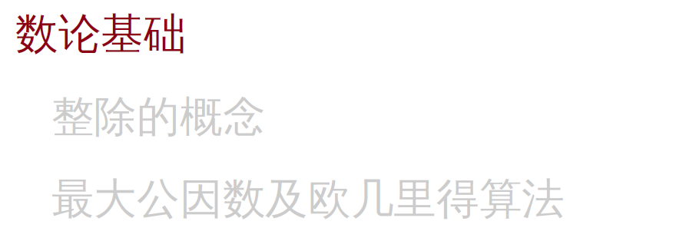
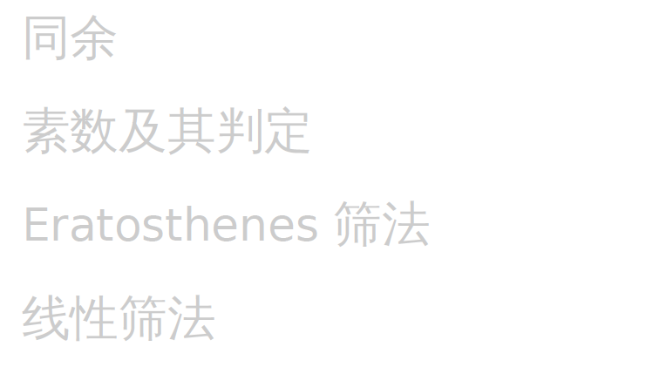

Slide 3

整除的概念

Slide 4

最大公因数

Slide 5
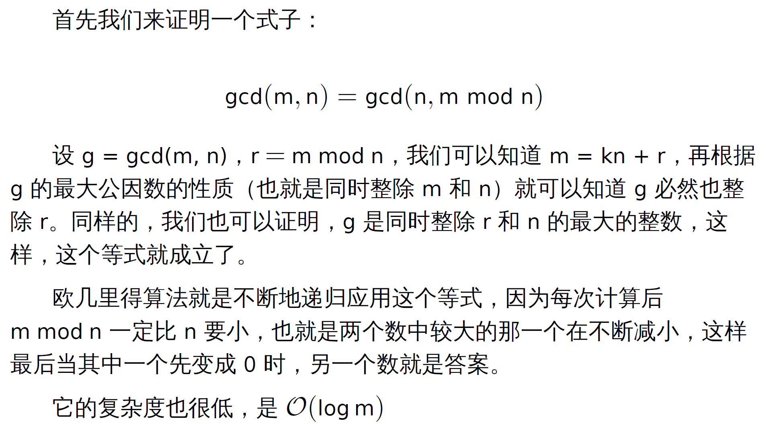
欧几里得算法

Slide 6
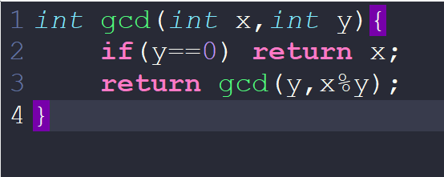
代码实现

Slide 7
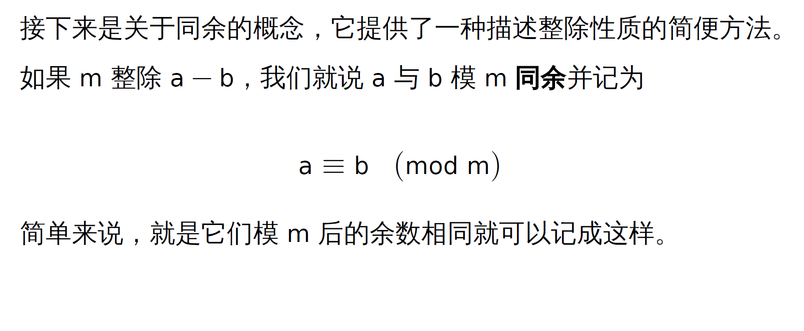
同余

Slide 8
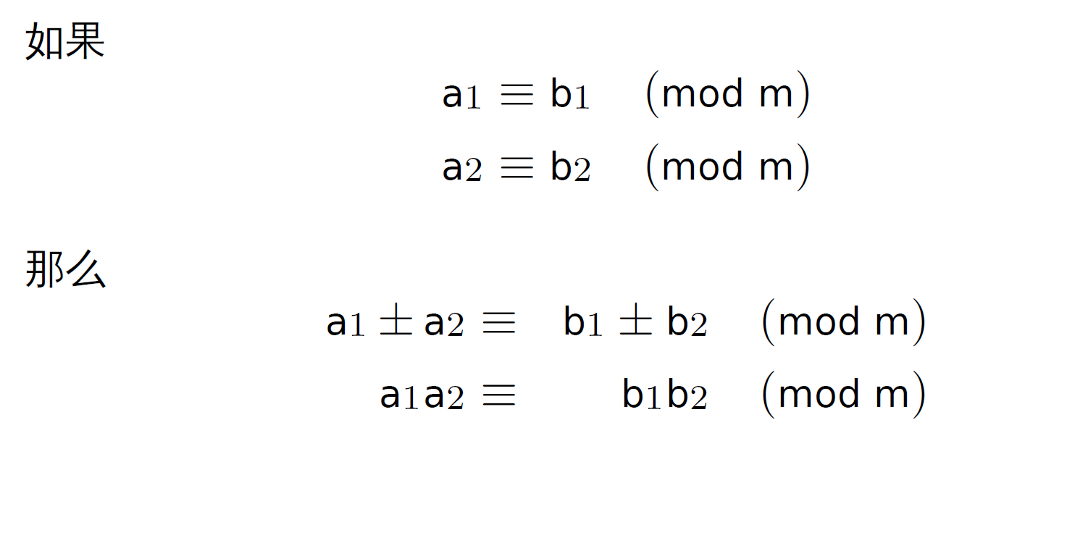
同余的性质

Slide 9
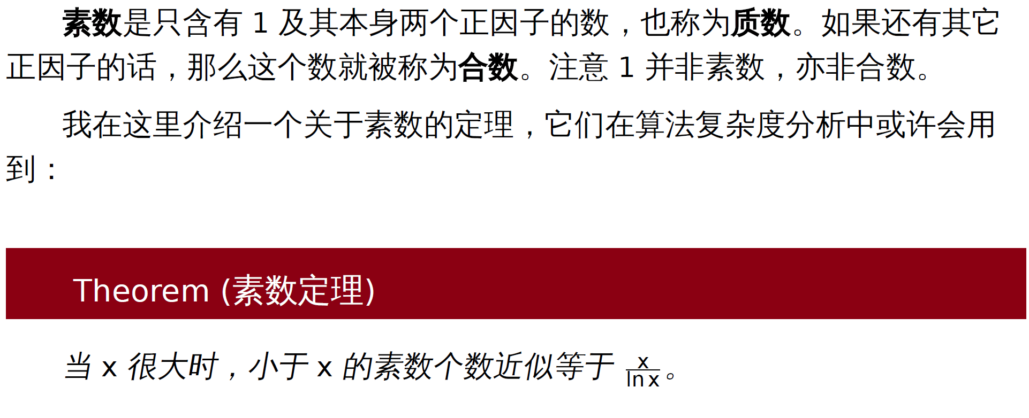
素数及基本知识

Slide 10
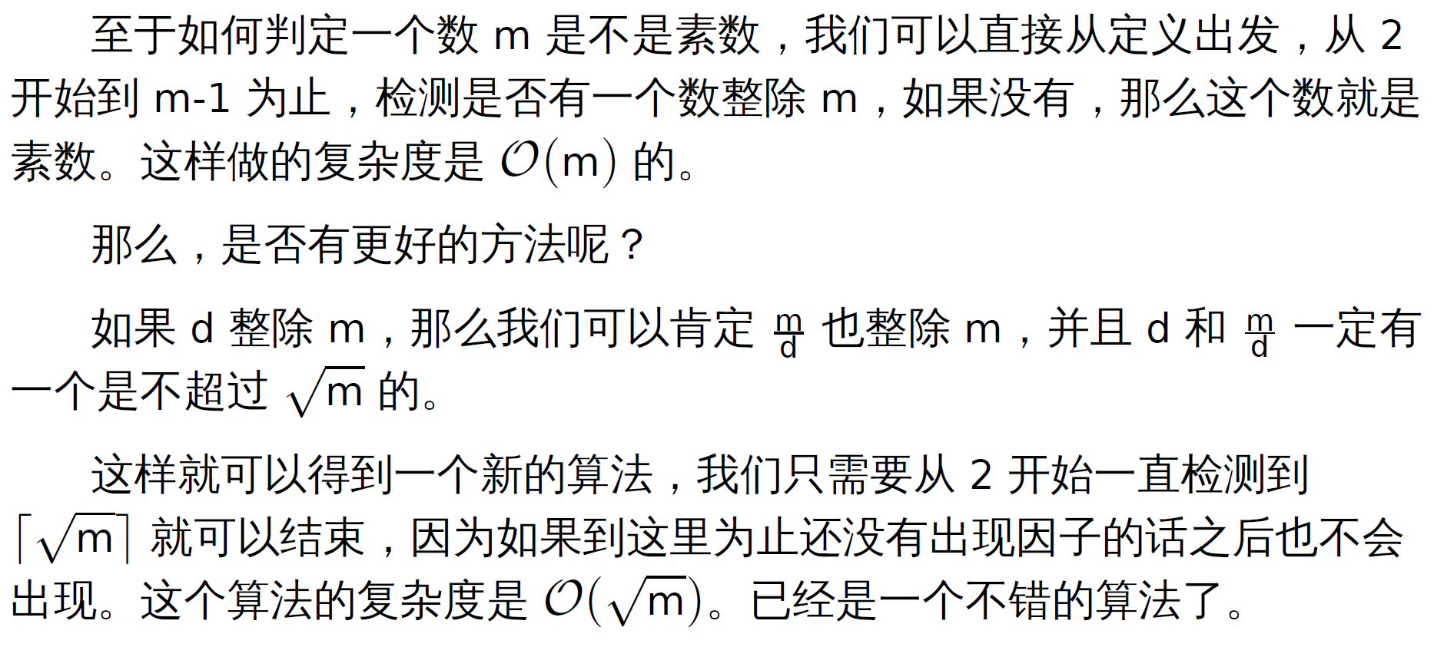
素数的判定

Slide 11
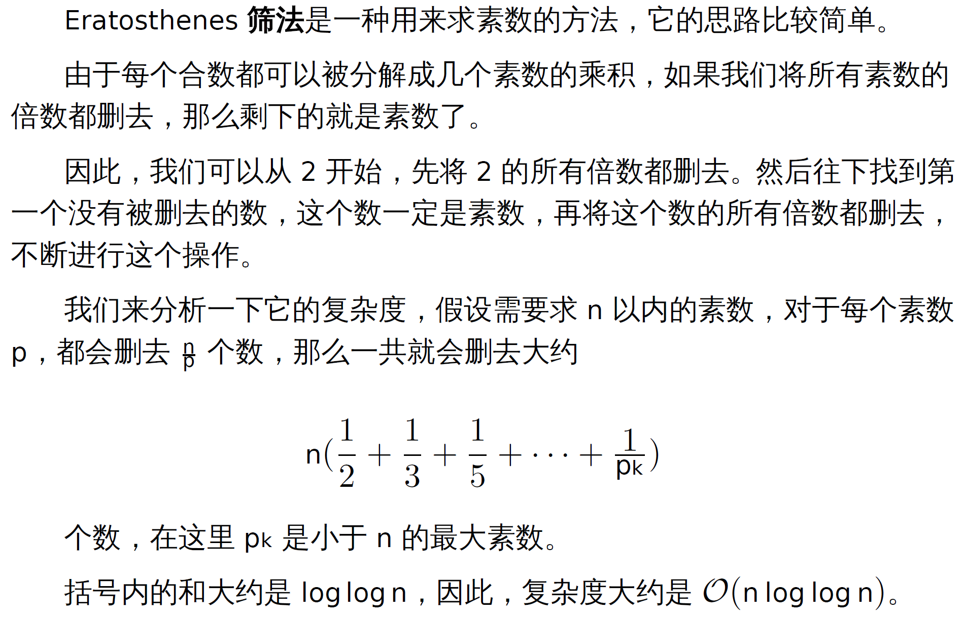

Slide 12

线性筛法

Slide 13
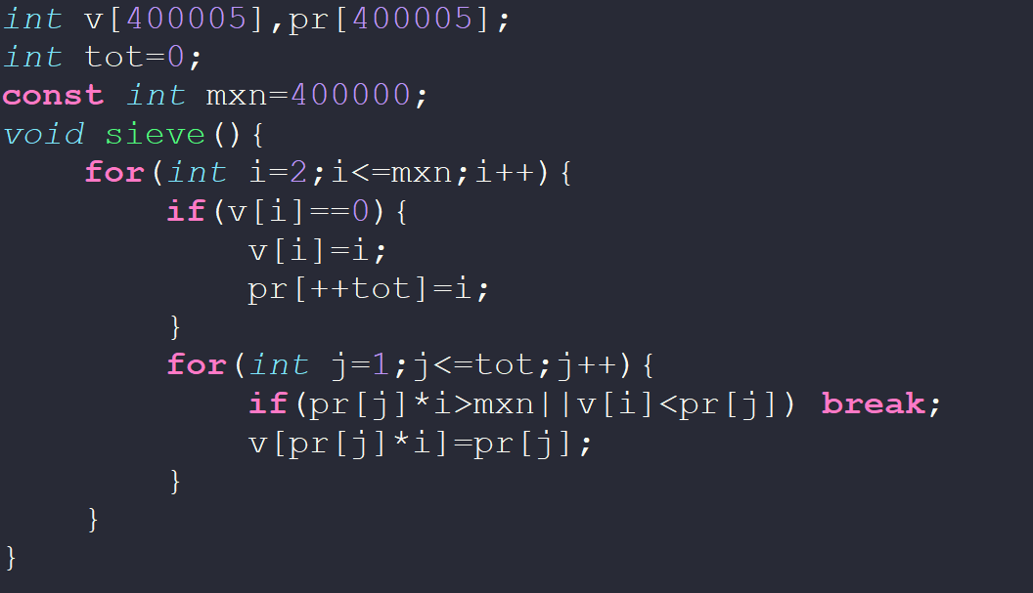
代码实现

Slide 14

快速幂

Slide 15
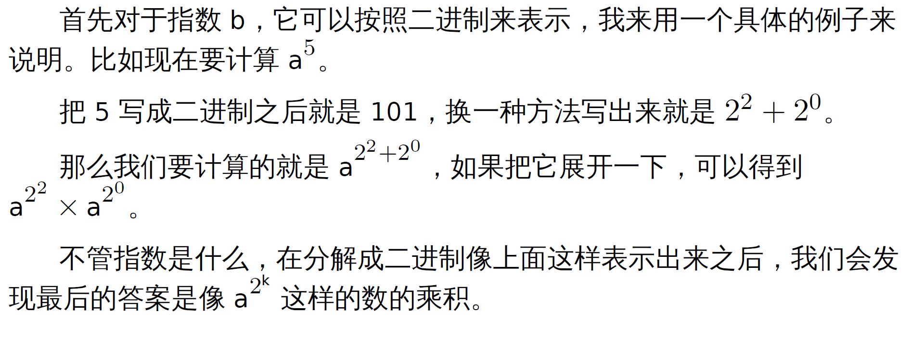
算法介绍

Slide 16
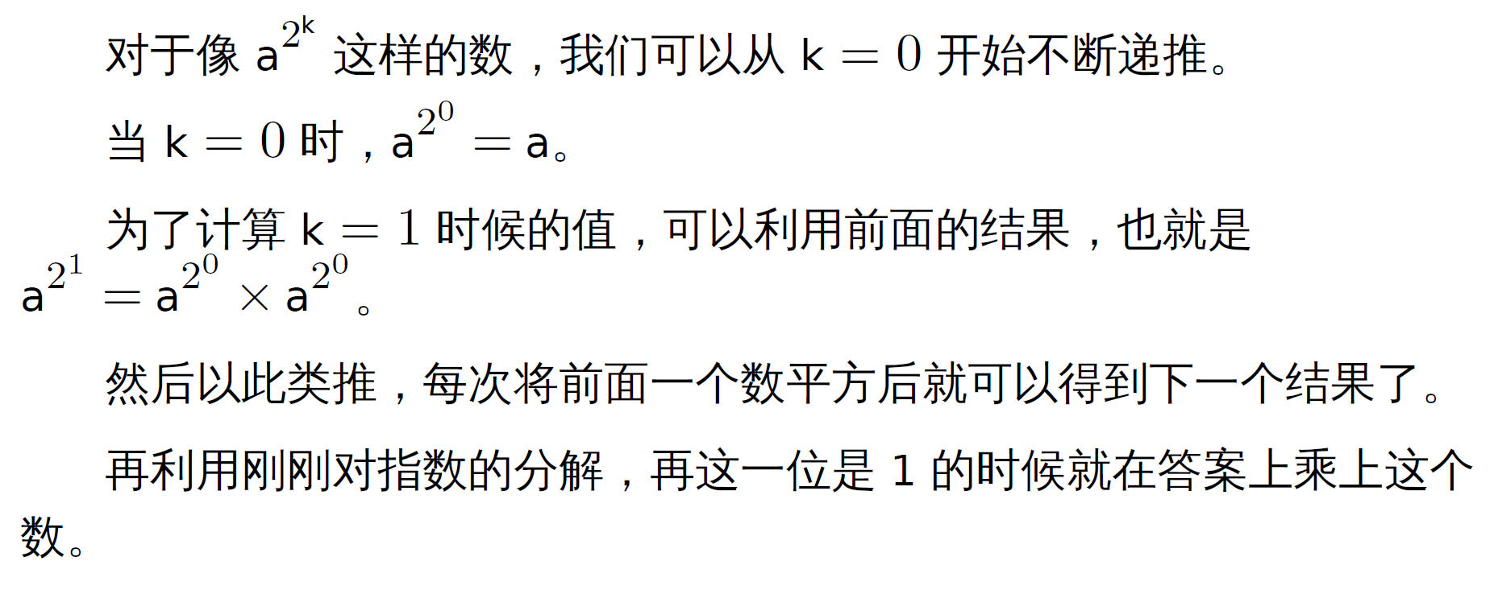
算法介绍

Slide 17
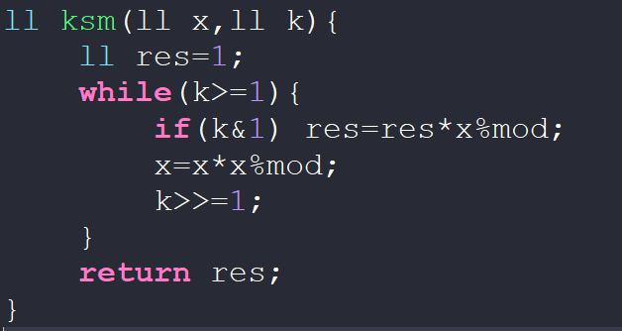
代码实现

Slide 18
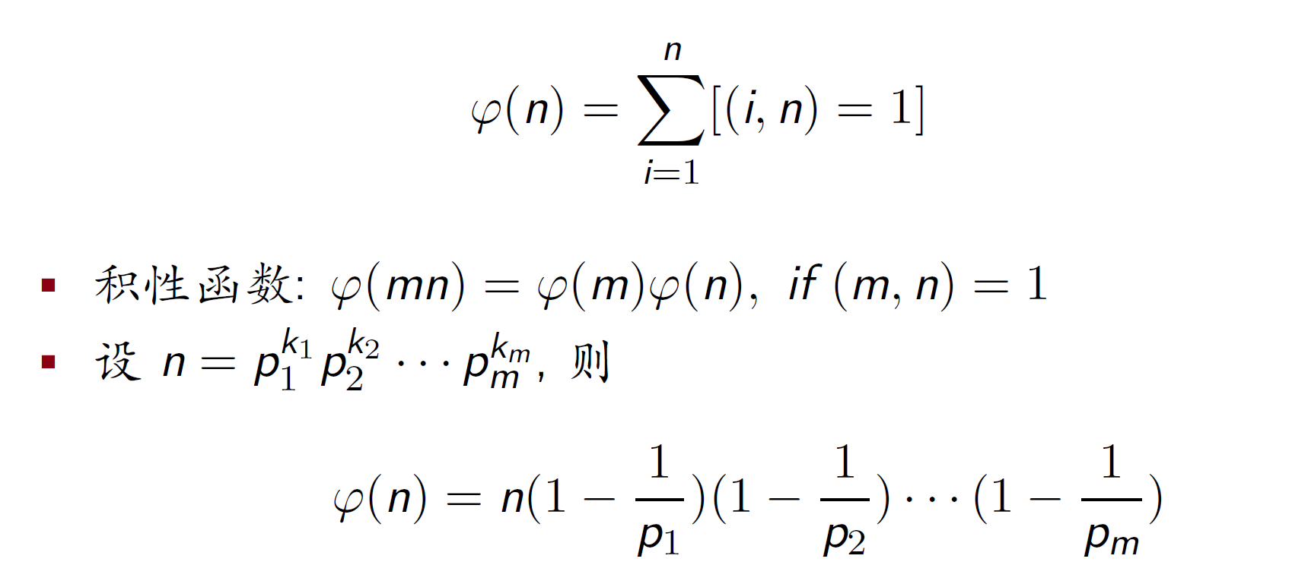
欧拉函数φ

Slide 19
